Slide 1
Тема: Розподільні електричні мережі 110кв
ПАТ
«Хмельницькобленерго.
Виконала : ст. гр 2Есм – 14 сп
Краснощок Т.Л
Керівник: к.т.н., проф.кафедри ЕСС
Леонтьєв В. О.

Slide 2
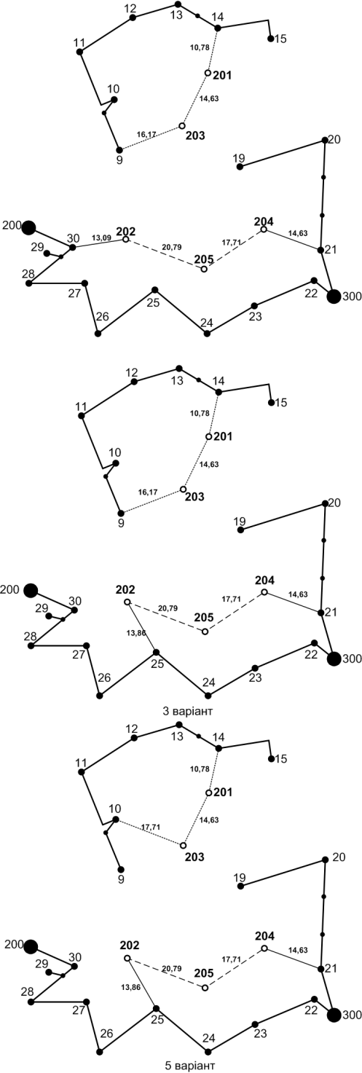
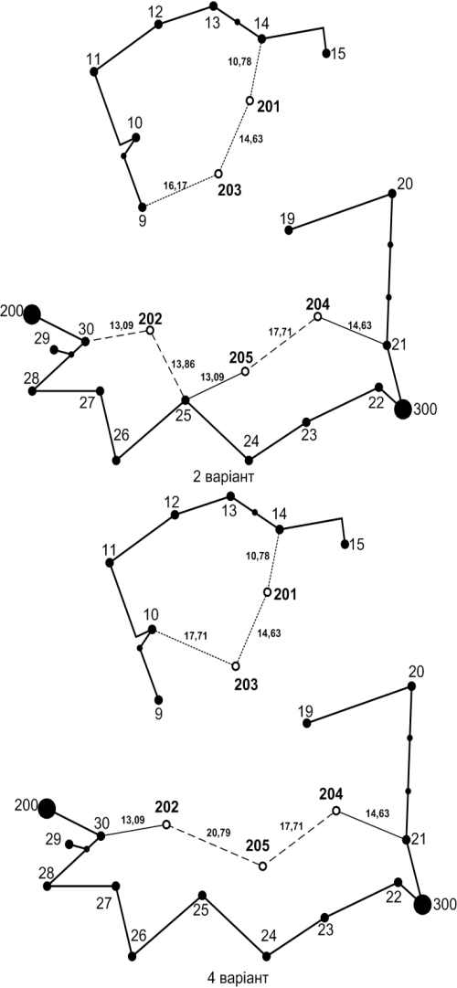
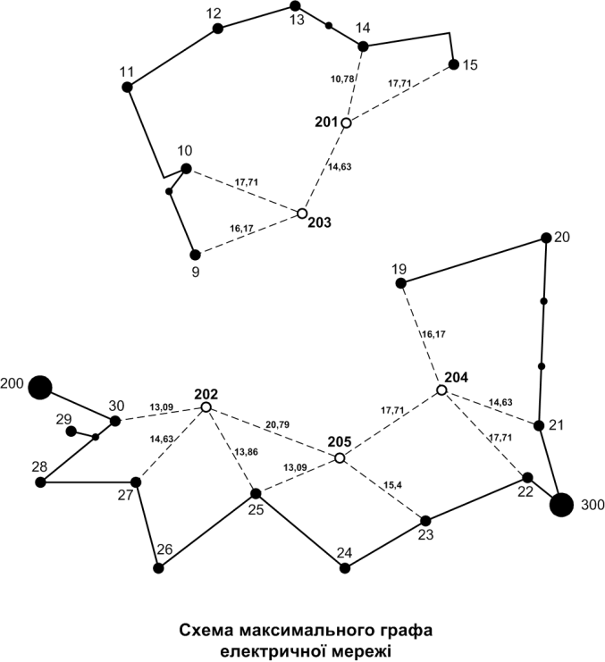
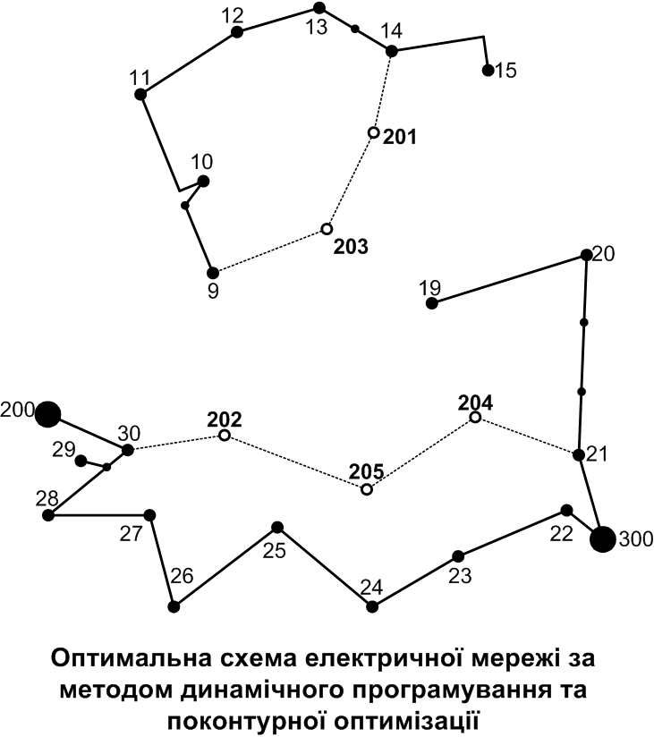

ПЛАКАТ №1. ВАРІАНТИ РОЗВИТКУ СХЕМИ ЕЛЕКТРИЧНОЇ МЕРЕЖІ.

Slide 3
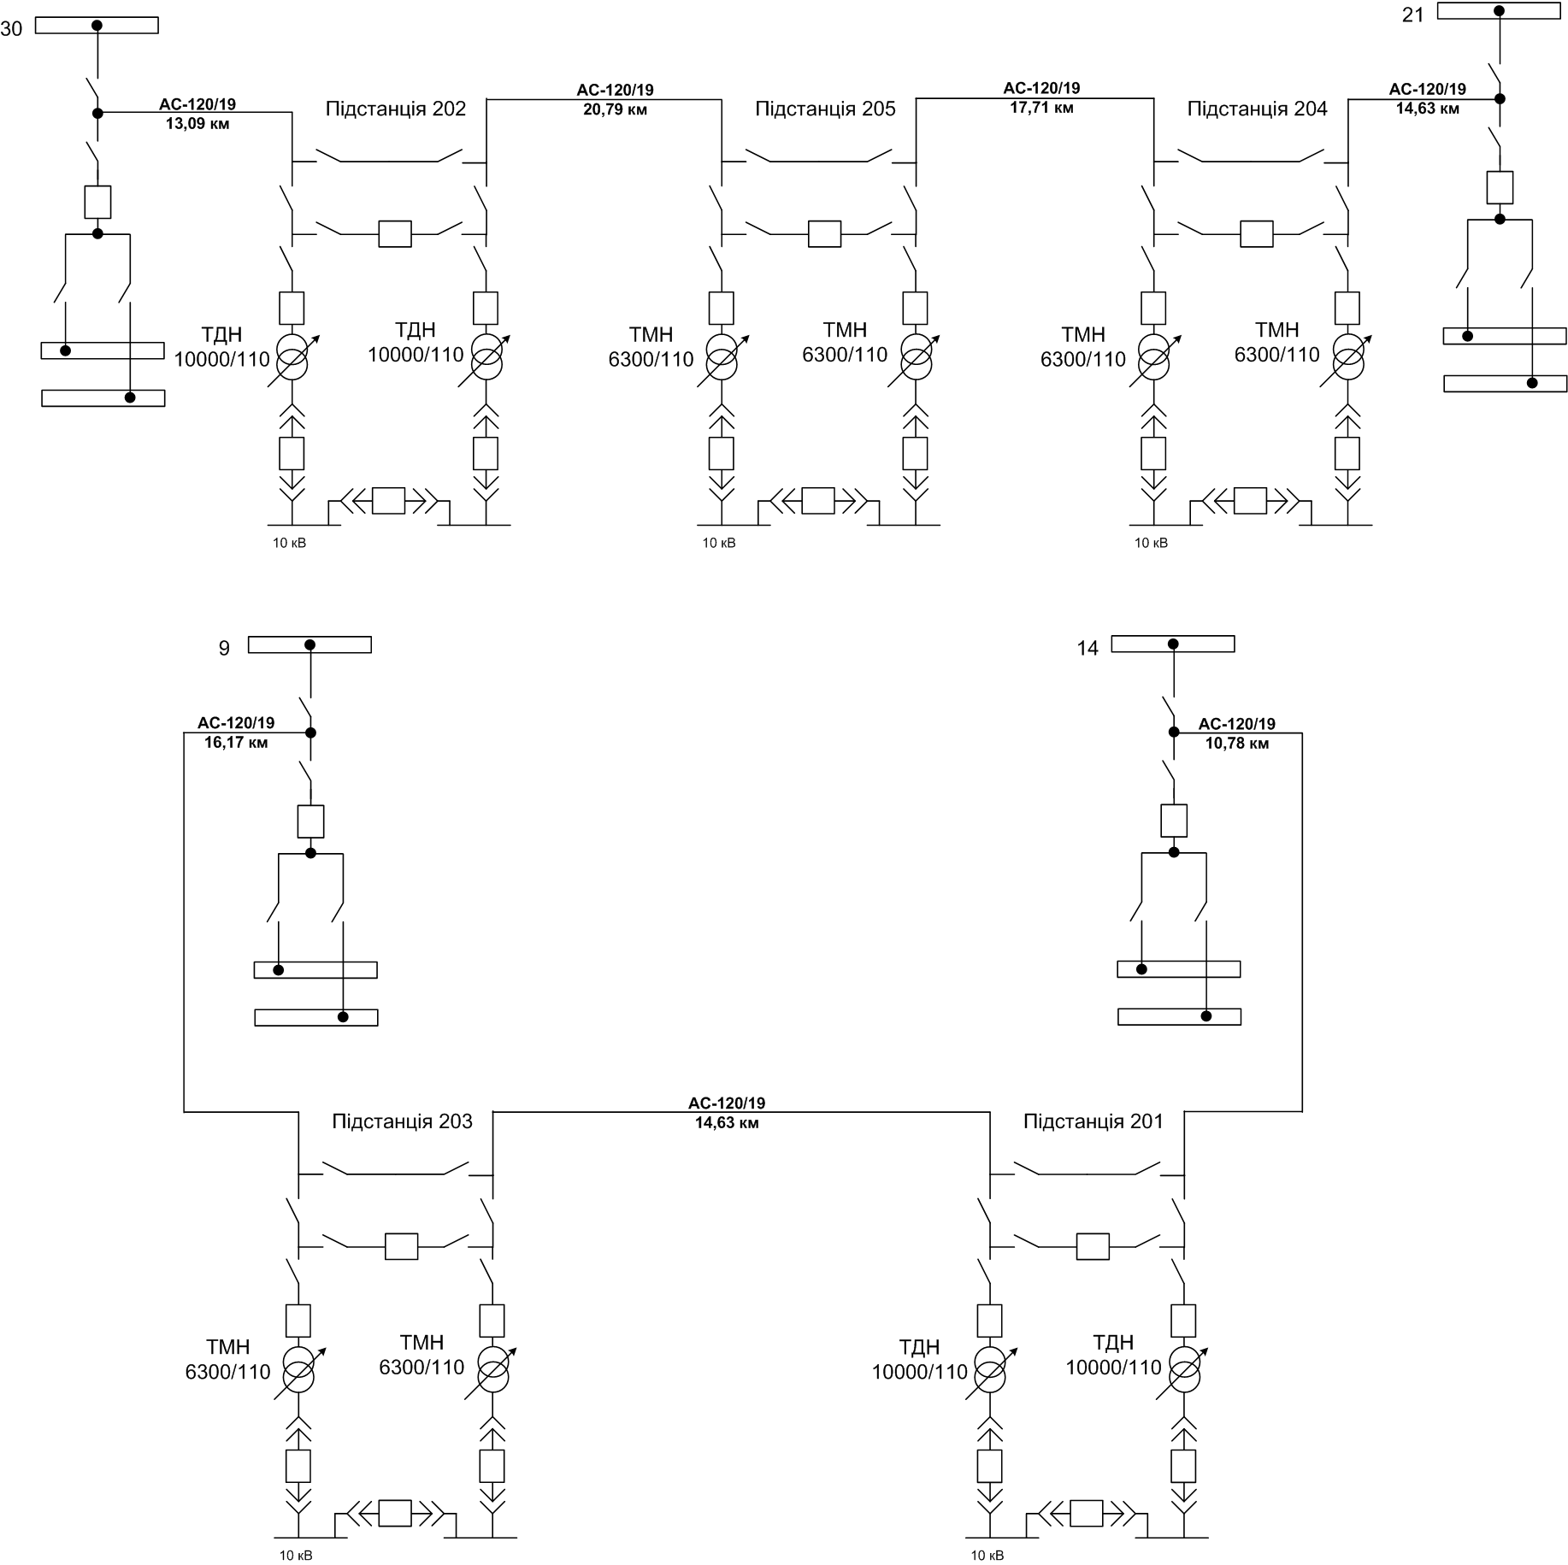
ПЛАКАТ 2. СХЕМИ ЕЛЕКТРИЧНОЇ МЕРЕЖІ ПІСЛЯ РОЗВИТКУ.

Slide 4
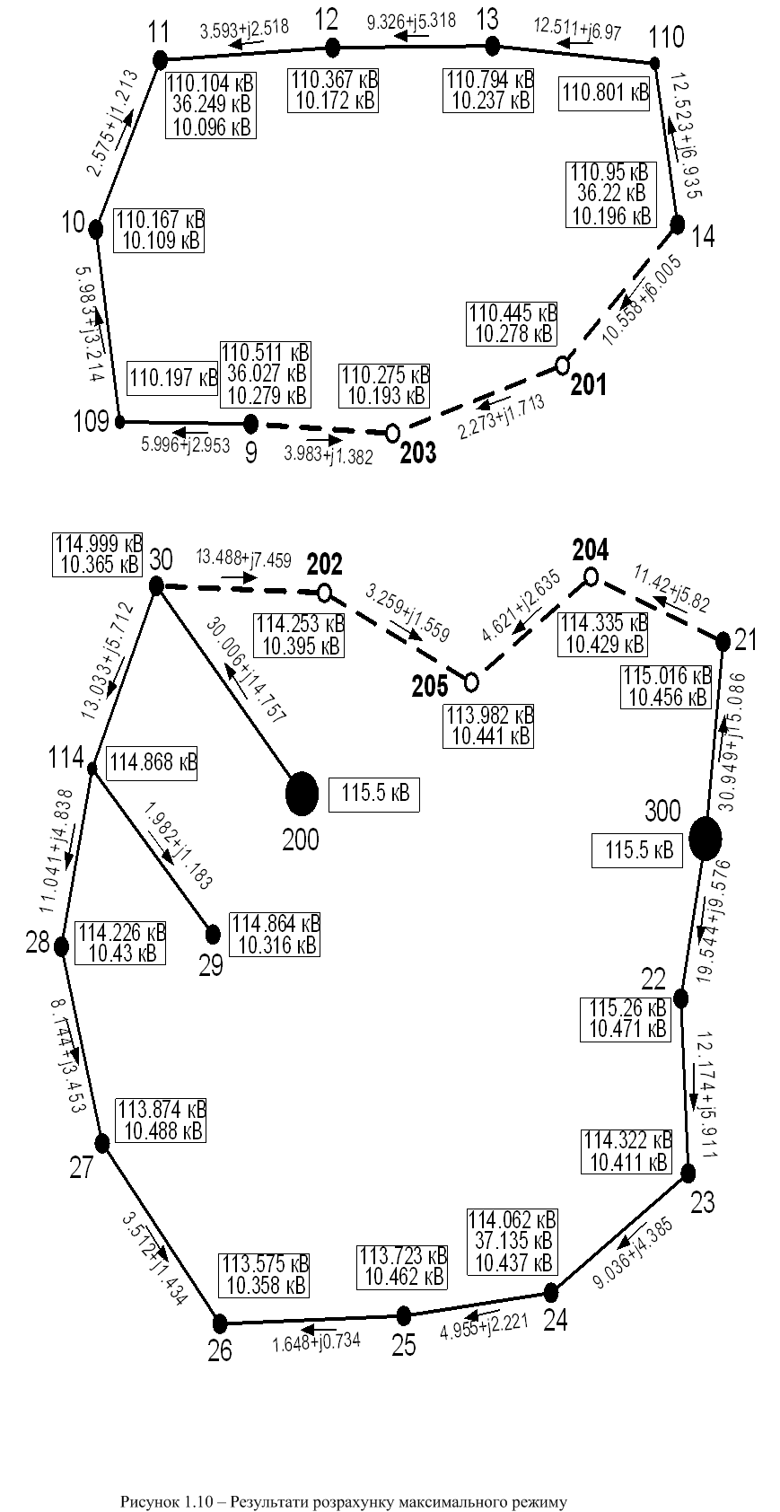
ПЛАКАТ № 3. ТОПОЛОГІЧНІ СХЕМИ ЕЛЕКТРИЧНОЇ МЕРЕЖІ З ПАРАМЕТРАМИ РОЗВИТКУ.
Рисунок 1.10 – Результати розрахунку максимального режиму
Рисунок 1.11 – Результати розрахунку мінімального режиму
Рисунок 1.12 – Результати розрахунку післяаварійного режиму

Slide 5
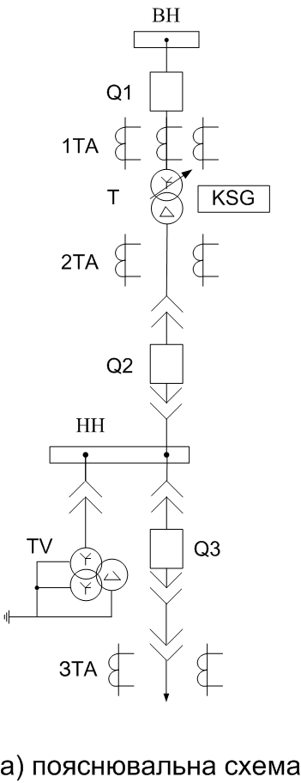
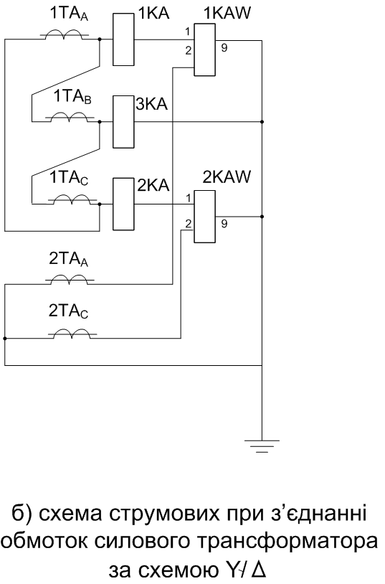
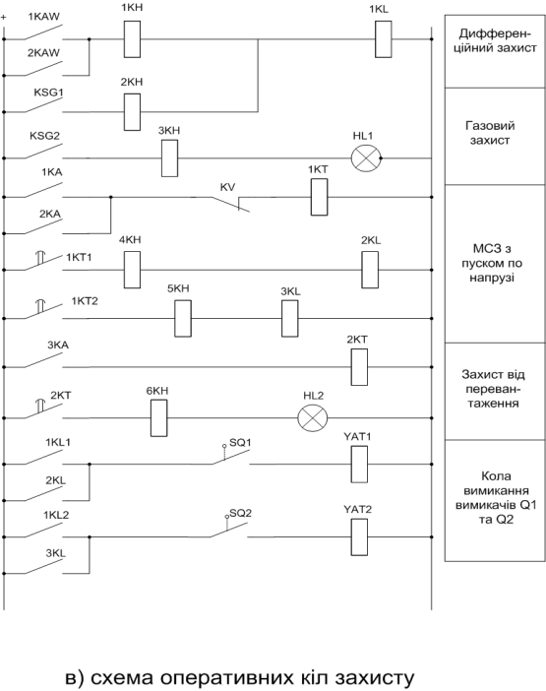
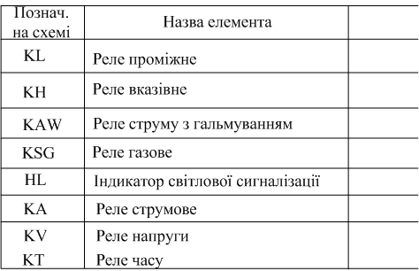
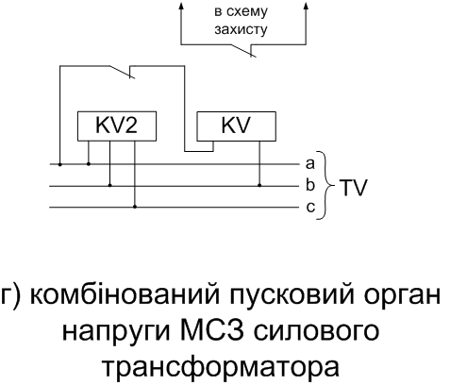
ПЛАКАТ № 4.РЕЛЕЙНИЙ ЗАХИСТ ТРАНСФОРМАТОРА.

Slide 6
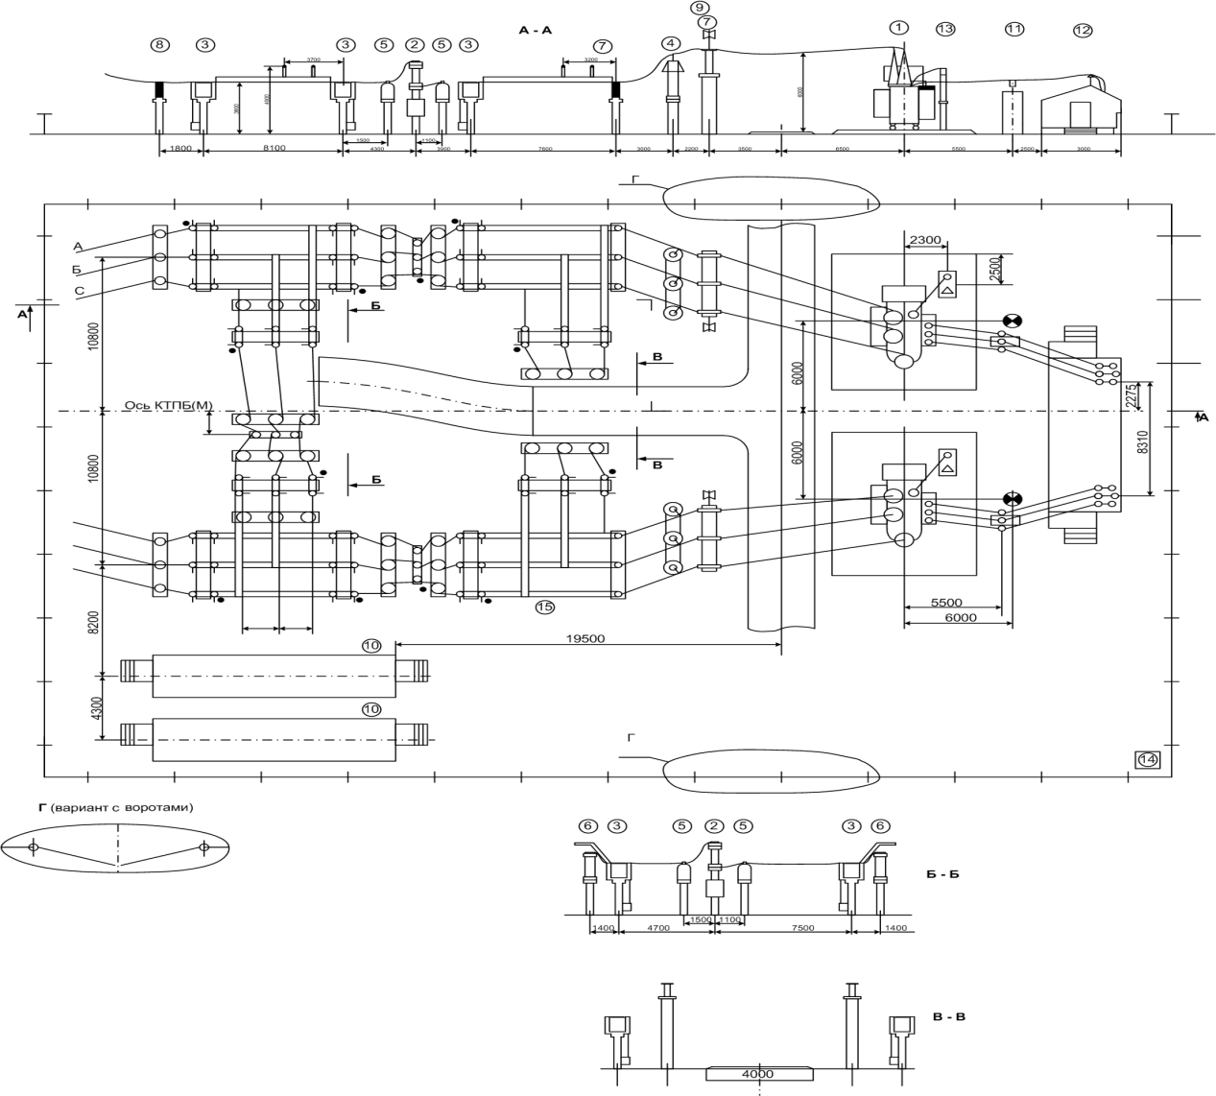
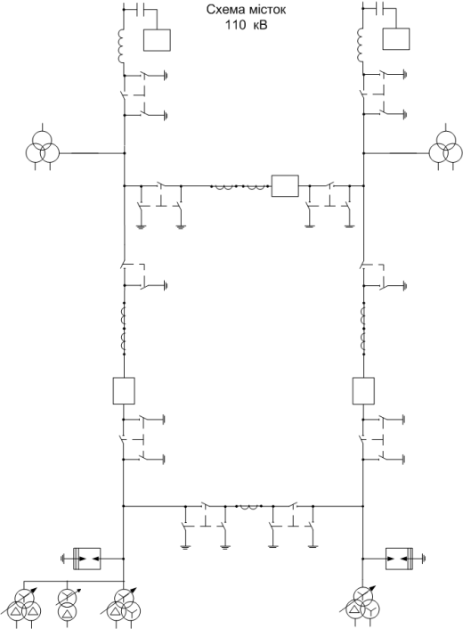
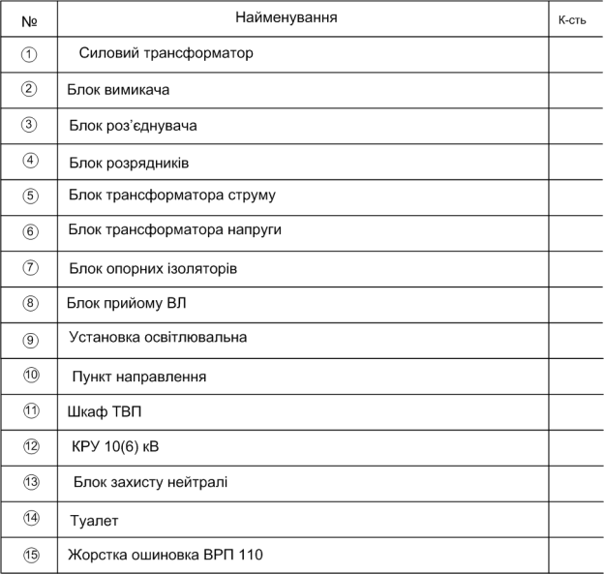
ПЛАКАТ №5. ПЛАН ТА РОЗРІЗ ПІДСТАНЦІЇ 110 Кв.

Slide 7
Плакат №6 .СПЕЦІАЛЬНА ЧАСТИНА. ВПЛИВ НЕПОВНОФАЗНИХ РЕЖИМІВ НА РОБОТУ ЕЛЕКТРОДВИГУНІВ В МЕРЕЖАХ З ІЗОЛЬОВАНОЮ НЕЙТРАЛЛЮ
Відношення
визначає співвідношення струму однофазного режиму і струму трифазного режиму.
де -
- приведені активні й індуктивні опори обмотки ротора прямої і зворотньої послідовностей;
- ковзання.
Перевантажувальну здатність двигуна з урахуванням особливостей однофазного режиму можна визначати за допомогою такої формули:
Тривалість роботи електродвигуна в однофазному режимі
де
 | 0,7 | 0,75 | 0,8 | 0,85 | 0,9 | 0,95 | 1,0
 | 1,21 | 1,3 | 1,38 | 1,47 | 1,56 | 1,64 | 1,73
_{(с)} | 770 | 526 | 374 | 275 | 196 | 149 | 104
_{(хв.)} | 12,8 | 8,76 | 6,2 | 4,58 | 3,27 | 2,48 | 1,73
кратність струму в
однофазному режимі двигуна;
- кратність струму в
трифазному режимі двигуна;

Slide 8
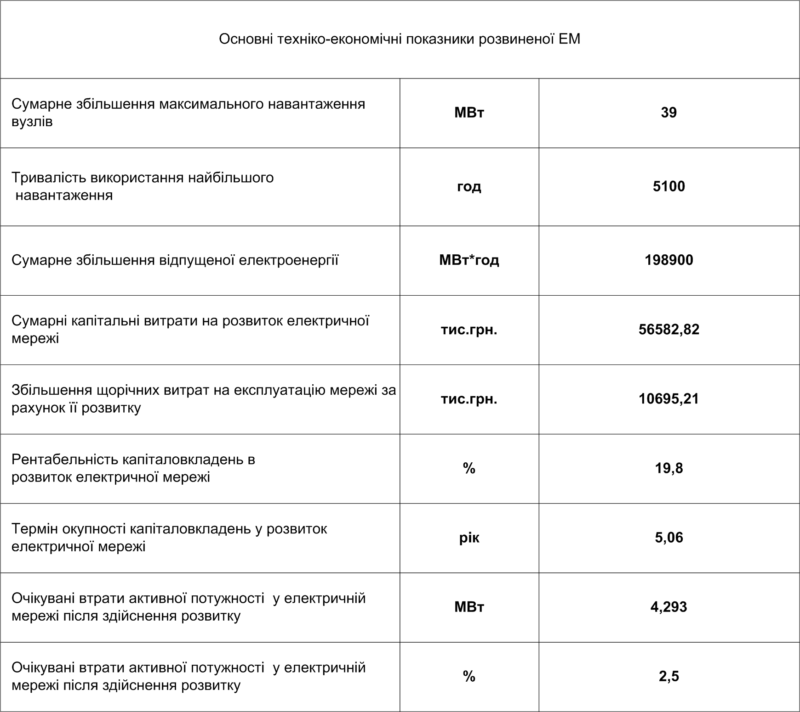
ПЛАКАТ № 7. ТЕХНІКО-ЕКОНОМІЧНІ ПОКАЗНИКИ.

Slide 9
ДЯКУЮ ЗА УВАГУ!

